Slide 1
TCP/IP配置与网络命令应用实验
计算机网络实验室
Notes:
教学安排：
共4学时；
0.5学时讲解实验原理；
3.5学时上机操作并完成实验报告。

Slide 2

实验内容
TCP/IP配置
Web、ftp服务器配置
常用网络命令操作和结果分析

Slide 3

实验目的
掌握TCP/IP协议的配置
掌握WEB、FTP服务器基本配置
掌握常用网络命令的功能、用法
学会利用网络命令检查网络故障
学会利用网络命令排除网络故障
Notes:
熟悉TCP/IP协议的配置
熟悉常用网络命令的功能，了解如何利用网络命令检查和排除网络故障
掌握常用网络命令的用法
预习时实验目的自己总结，实验内容看后面的实验步骤。

Slide 4
实验设备（环境）
计算机
网络适配器
网线
交换机
所有设备连入局域网或互联网

Slide 5
TCP/IP协议配置
打开“网络和共享中心”—“更改适配器设置”
选择“本地连接”
右键打开快捷菜单，单击“属性”
选中列表中的“Internet协议版本4（TCP/IPv4）”
单击“属性”
“Internet协议版本4（TCP/IPv4）属性”对话框
  设置IP、子网掩码、网关
  设置DNS服务器
  单击“确定”
Notes:
高级TCP/IP设置窗体包含“IP设置”，“DNS”，“WINS”，“选项”四个标签，可对TCP/IP参数进行更加详细的设置。
“IP设置”可以对一个网卡设置多个IP地址或多个默认网关。
“DNS”可以设置多个DNS服务器地址，并指定解析顺序、设置主机的默认域等。
“WINS”可以设置WINS服务器的IP地址以及是否启用NetBIOS。
“选项”设置“TCP/IP筛选”，用来控制连接到用户计算机的TCP/IP网络流量类型。

Slide 6
TCP/IP协议配置实验步骤和要求
  打开“TCP/IP协议设置”窗口
  记录已经设置好的各参数值，不要修改
  理解掌握每个参数值的作用
参看其它计算机的设置，理解所设置的每个值的意义
Notes:
高级TCP/IP设置窗体包含“IP设置”，“DNS”，“WINS”，“选项”四个标签，可对TCP/IP参数进行更加详细的设置。
“IP设置”可以对一个网卡设置多个IP地址或多个默认网关。
“DNS”可以设置多个DNS服务器地址，并指定解析顺序、设置主机的默认域等。
“WINS”可以设置WINS服务器的IP地址以及是否启用NetBIOS。
“选项”设置“TCP/IP筛选”，用来控制连接到用户计算机的TCP/IP网络流量类型。

Slide 7
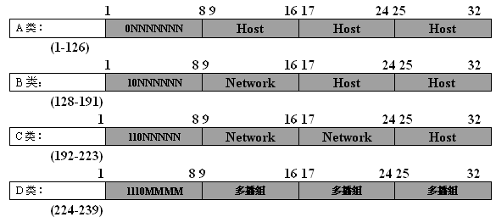
IP和子网掩码
IP地址包括网络编号和主机号两部分
IP分类

Slide 8
IP和子网掩码
专用IP地址
  他们只在本机构成的内部网络里有效，不会被路由器转发到公网中。
  A类：10.0.0.0~10.255.255.255
  B类： 172.16.0.0~172.31.255.255
  C类： 192.168.0.0~192.168.255.255

Slide 9
IP和子网掩码
子网掩码：用来确定某个子网的网络地址和主机号的位数
例：172.16.2.160/24
  IP： 172.16.2.160
  子网掩码：255.255.255.0
  网络号：172.16.2.0
  10101100 00010000 00000010 10100000
  11111111 11111111 11111111 00000000
  10101100 000100000 0000010 00000000

Slide 10
IP和子网掩码
子网划分
  子网掩码：255.255.255.0
  同一子网 IP(网络号相同)：
  172.16.2.160 172.16.2.213
  不同子网 IP (网络号不同) ：
  172.16.2.160 172.16.3.213

Slide 11
网络服务器配置
计算机网络实验室
http://www.ntlab.cn
Notes:
11

Slide 12
服务器配置
实验目标是将自己的计算机经过配置后可作为web和ftp服务器，可供其它计算机访问。
配置web和ftp服务器需在计算机上安装Windows组件IIS（Internet信息服务）
配置web服务器前需先在本机建立web网站：在本机新建一文件夹(web)，在该文件夹下放置至少一个网页文件（学号命名）。
配置ftp服务器前需先在本机建立ftp网站：在本机新建一文件夹(ftp)，在该文件夹下放置一些文件(至少2个/文件名含自己标志)。

Slide 13
配置web站点
打开控制面板-管理工具-Internet信息服务(IIS)管理器–在左侧窗口选择“网站”
选择添加网站，打开网站配置窗口。
输入网站名称；物理路径选择本机web网站的文件夹；IP地址选择本机用于连网的IP。
设置完成后，点击确定。在左窗口的网站下，会加入刚建的网站名称。
选中网站名称，在主窗口中双击默认文档，选择添加，输入本机web网站的主页文件名。

Slide 14
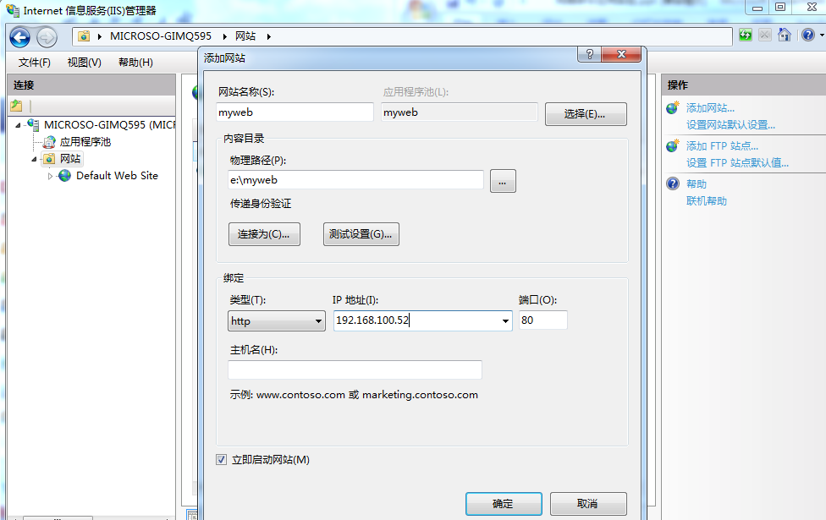
配置web站点
修改目录

Slide 15
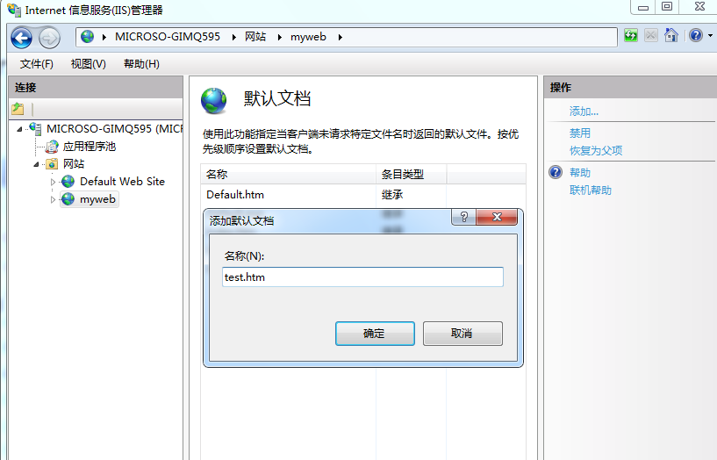
配置web站点
添加htm文件。该文件在D:\web目录下

Slide 16
ftp站点配置
打开控制面板-管理工具-Internet信息服务(IIS)管理器–在左侧窗口选择“网站”
选择添加FTP站点，打开FTP网站配置窗口。
输入站点名称；物理路径选择本机ftp网站的文件夹；
IP地址选择本机用于连网的IP。SSL选择无。
身份验证勾选匿名，允许访问可选所有用户，权限勾选读取。

Slide 17
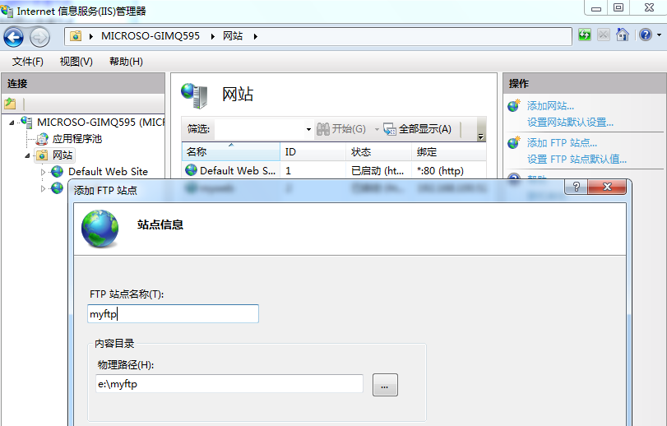
ftp站点配置

Slide 18
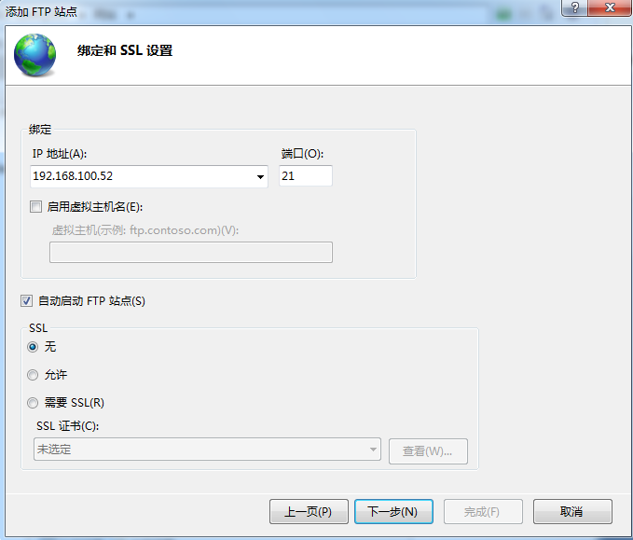
ftp站点配置

Slide 19
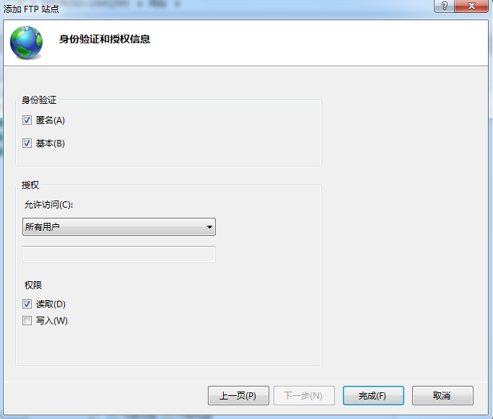
ftp站点配置

Slide 20
服务器测试
用自己的计算机或其他的计算机访问配置的web或ftp服务器可以测试配置是否成功。
测试web服务器
在IE地址栏中输入服务器的ip,测试是否可以打开服务器网页文件。
测试ftp服务器
打开IE，在地址栏输入ftp://服务器IP,测试是否可以浏览服务器文件目录。

Slide 21
服务器配置注意事项
理解需要设置的项目，按前述操作步骤进行设置
服务器目录不要使用windows特殊路径
其它设置项目保持默认设置，不要更改
Web配置在添加默认文档时应正确输入文件全名（文件名加扩展名）
Notes:
练习使用各种网络命令，观察并分析运行结果。

Slide 22
网络实用程序的作用
访问网络
网络参数设置
网络性能监视
状态查看
故障检测
Notes:
Windows 提供了许多命令行工具，可以使用这些工具诊断和解决计算机和网络的问题。本实验介绍常用命令的功能和用法，并在Windows XP下使用这些命令，观察运行结果。

Slide 23
网络实用命令
ping
Ipconfig
Arp
Netstat
Tracert
Route
Net
Nslookup
ftp
Notes:
练习使用各种网络命令，观察并分析运行结果。

Slide 24
实验步骤
在“搜索程序和文件”中输入cmd，找到cmd程序运行，打开控制台操作窗口
在控制台操作窗口输入命令/?，查看命令格式。
根据实验要求，输入完整的网络命令及参数
对命令运行的结果进行分析，理解其给出的信息
在实验报告上按要求记录你输入的命令、命令运行的部分结果
Notes:
重复的结果记录时可省略。对命令结果的分析可以课后查询有关资料。

Slide 25
实验步骤（选择命令）
可以在命令的关键字后加？来查看该命令的格式及参数
例：C:\>ping/?
Usage: ping [-t] [-a] [-n count] [-l size] [-f] [-i TTL] [-v TOS]
[-r count] [-s count] [[-j host-list] | [-k host-list]]
[-w timeout] target_name
Options:
-t Ping the specified host until stopped.
To see statistics and continue - type Control-Break;
To stop - type Control-C.
-a Resolve addresses to hostnames.
-n count Number of echo requests to send.
-l size Send buffer size.
-f Set Don't Fragment flag in packet.
-i TTL Time To Live.
-v TOS Type Of Service.
-r count Record route for count hops.
-s count Timestamp for count hops.
-j host-list Loose source route along host-list.
-k host-list Strict source route along host-list.
-w timeout Timeout in milliseconds to wait for each reply.

Slide 26
实验步骤（记录结果）
命令：ping 192.168.100.215
命令运行结果：
Pinging 192.168.100.215 with 32 bytes of data:
Reply from 192.168.100.215: bytes=32 time<1ms TTL=128
Reply from 192.168.100.215: bytes=32 time<1ms TTL=128
Reply from 192.168.100.215: bytes=32 time<1ms TTL=128
Reply from 192.168.100.215: bytes=32 time<1ms TTL=128
Ping statistics for 192.168.100.215:
Packets: Sent = 4, Received = 4, Lost = 0 (0% loss),
Approximate round trip times in milli-seconds:
Minimum = 0ms, Maximum = 0ms, Average = 0ms
结论：本机与IP为192.168.100.215的主机连通。
Notes:
重复的结果记录时可省略。对命令结果的分析可以课后查询有关资料。

Slide 27
实验注意事项
Ping命令（教材p29）
  理解命令的运行过程，测试网络故障的方法
Netstat(教材p32)
  理解路由表的格式
ARP工作过程（教材P34,P68）
  理解arp –a的结果为什么会变化。
DNS域名解析过程（教材p43）
  两种解析过程
Notes:
Metric :是路由算法用以确定到达目的地的最佳路径的计量标准。路径长度(路由个数)/可靠性/延迟/带宽/负载/通信代价

Slide 28
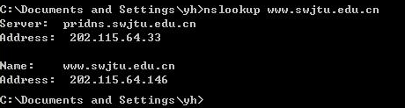
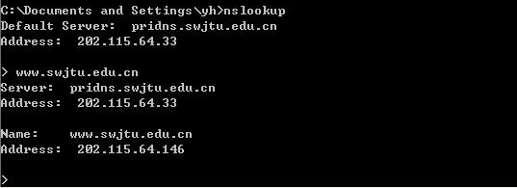
实验注意事项(Nslookup)
Nslookup（教材P39）
  非交互式运行模式
  交互式运行模式
Notes:
注意不同状态下输入的命令,反向解析。

Slide 29
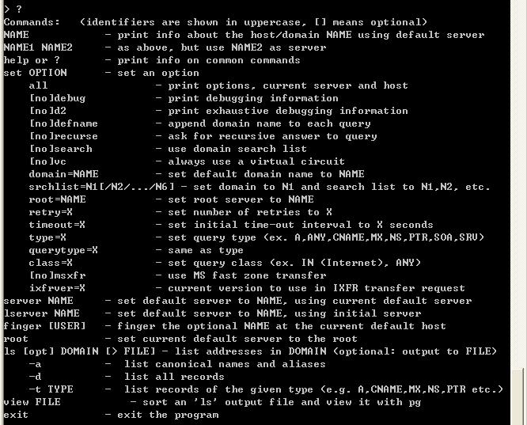
实验注意事项(Nslookup)

Slide 30
实验注意事项
ftp命令需要连接一个ftp服务器
可以连接一个已知的ftp服务器或前面实验中自建的ftp服务器
连接方式：
  输入命令ftp 服务器域名/IP。
  例：ftp 192.168.1.1
  提示输入用户名时可输入anonymous,密码直接回车。

Slide 31
实验注意事项
相同的命令在不同的环境下命令运行结果会不一样
当你的计算机未与其它计算机建立连接时运行Arp、netstat等命令的结果内容可能为空
当用ftp、tracert、nslookup命令访问远程计算机时可能没有反馈结果

Slide 32
本实验要求掌握内容
掌握TCP/IP协议配置方法、其中各参数的作用及如何取值。
掌握默认WEB、FTP服务器主要参数配置
了解主要网络命令工作原理
掌握常用网络命令及其主要参数的功能、用法
能够对网络命令运行结果做简单分析。
Notes:
熟悉TCP/IP协议的配置
熟悉常用网络命令的功能，了解如何利用网络命令检查和排除网络故障
掌握常用网络命令的用法
预习时实验目的自己总结，实验内容看后面的实验步骤。

Slide 33
网络协议分析实验预习
网络协议的作用和工作过程
协议数据格式。

